Slide 1

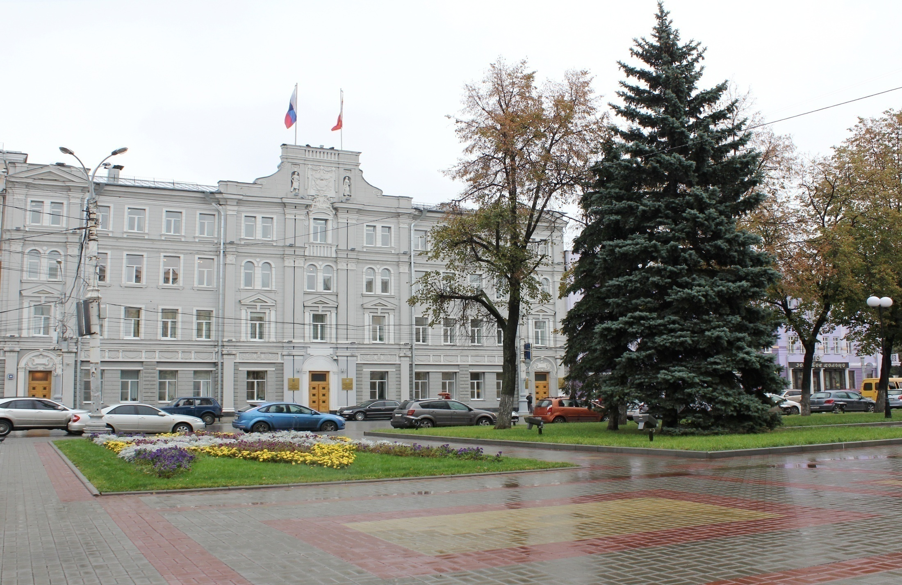
О введении платных городских парковок на территории городского округа город Воронеж
Первый заместитель главы администрации по городскому хозяйству
ПЕТРИН С.А.

Slide 2

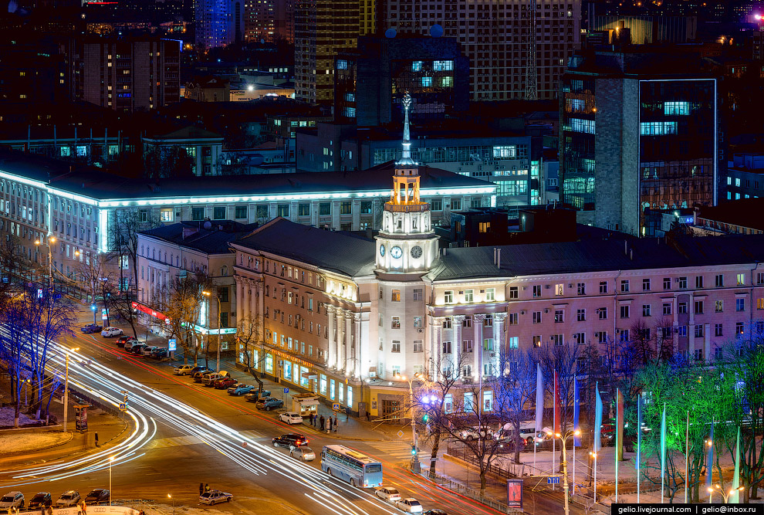

Условия Концессионного соглашения
КОНЦЕССИОННОЕ СОГЛАШЕНИЕ
ООО «Городские парковки»
Администрация г.о. г. Воронеж
Реконструкция объекта капитального строительства – Пирогова 87
Контроль за исполнением Соглашения
Организация рабочих мест и приобретение необходимого оборудования
Главный администратор доходов от платных парковок
Нанесение дорожной разметки, установка соответствующих знаков
Предоставление муниципальных услуг по выдаче парковочных разрешений
Создание портала и мобильного приложения
Привлечение к административной ответственности за размещение на платной парковке без внесения платы
Приобретение и монтаж паркоматов
Бюджет проекта: 115 млн. руб.
Приобретение и монтаж комплексов фотофиксации нарушений
Доходы бюджета города: 25/40%

Slide 3
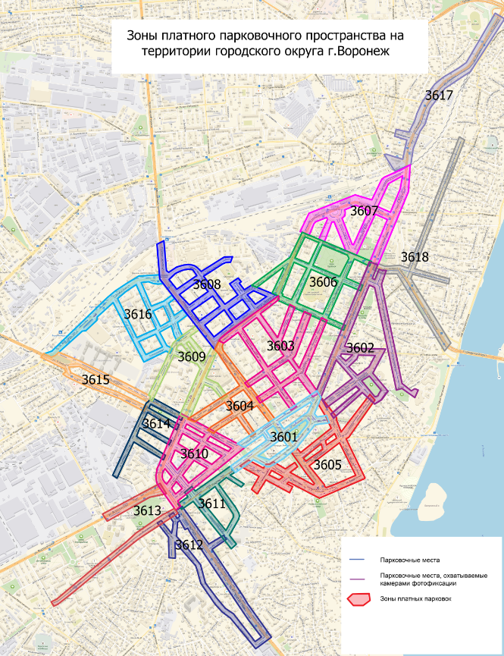
Территория охвата города платным парковочным пространством
ТЕРРИТОРИЯ ПЛАТНЫХ ПАРКОВОК
Центральный район
Ленинский район
Охвачено 59 улиц
Выделено 18 территориальных зон
Создано 6000 парковочных мест
Выделено 10% мест для размещения ТС инвалидов

Slide 4






Стоимость пользования платными городскими парковками
СТОИМОСТЬ РАЗМЕЩЕНИЯ ТРАНСПОРТНОГО СРЕДСТВА НА ПЛАТНОЙ ПАРКОВКЕ
40
руб./час
АБОНЕМЕНТЫ
ПАРКОВОЧНЫЕ РАЗРЕШЕНИЯ
на 1 сутки – 400 руб.
Инвалиды – без внесения платы
Тарификация изменена на поминутную с возвратом средств на парковочный счет
Ветераны ВОВ – без внесения платы
на 1 месяц – 4 500 руб.
График работы:
по будням
с 08:00 до 20:00
на 1 год – 50 200 руб.
Резиденты – 1 800 руб. в год

Slide 5






Способы внесения платы за размещение транспортных средств
на местах платных городских парковок
СПОСОБЫ ВНЕСЕНИЯ ПЛАТЫ ЗА РАЗМЕЩЕНИЕ ТРАНСПОРТНОГО СРЕДСТВА НА ПЛАТНОЙ ПАРКОВКЕ
ПОСТОПЛАТА
личный кабинет
суточный абонемент

Slide 6

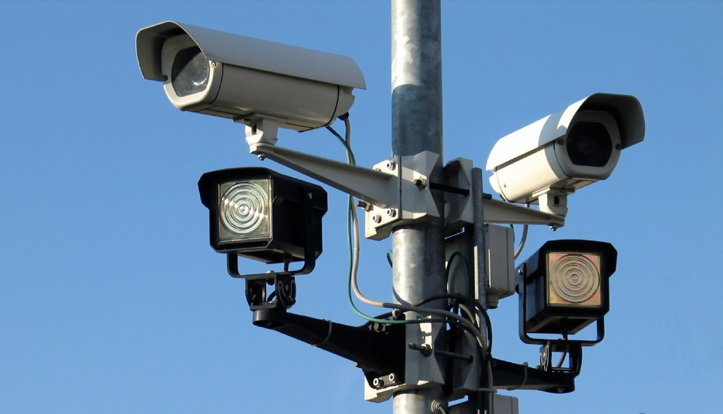
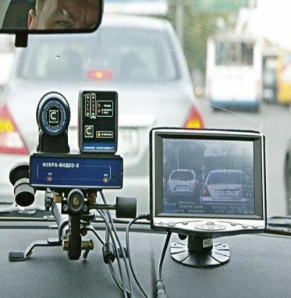

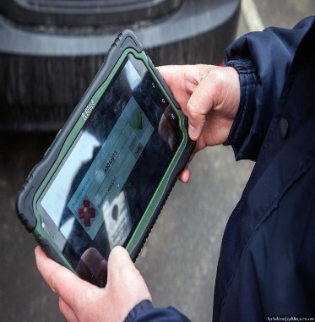
Организация контроля соблюдения правил размещения транспортных
средств на местах платных городских парковок
Привлечение к административной ответственности за размещение транспортного средства на местах платной парковки без внесения платы
Контроль внесения платы за размещение транспортного средства на местах платной парковки
ШТРАФ 1500 руб.

Slide 7


Нормативно-правовое и документальное обеспечение реализации проекта
2 распоряжения администрации
6 постановлений администрации
3 административных регламента
1 дополнительное соглашение
5 соглашений о взаимодействии
НОРМАТИВНО-ПРАВОВОЕ И ДОКУМЕНТАЛЬНОЕ ОБЕСПЕЧЕНИЕ

Slide 8












Организация межведомственного взаимодействия
МЕЖВЕДОМСТВЕННОЕ ВЗАИМОДЕЙСТВИЕ

Slide 9




Взаимодействие с населением и средствами массовой информации
МЕДИАПЛАН
ИНФОРМАЦИОННОЕ ПОЛЕ

Slide 10
СПАСИБО ЗА ВНИМАНИЕ!

